Slide 1
Тренинговая работа №3
Работа учителя математики
Моисеевой Нины Ивановны

Slide 2
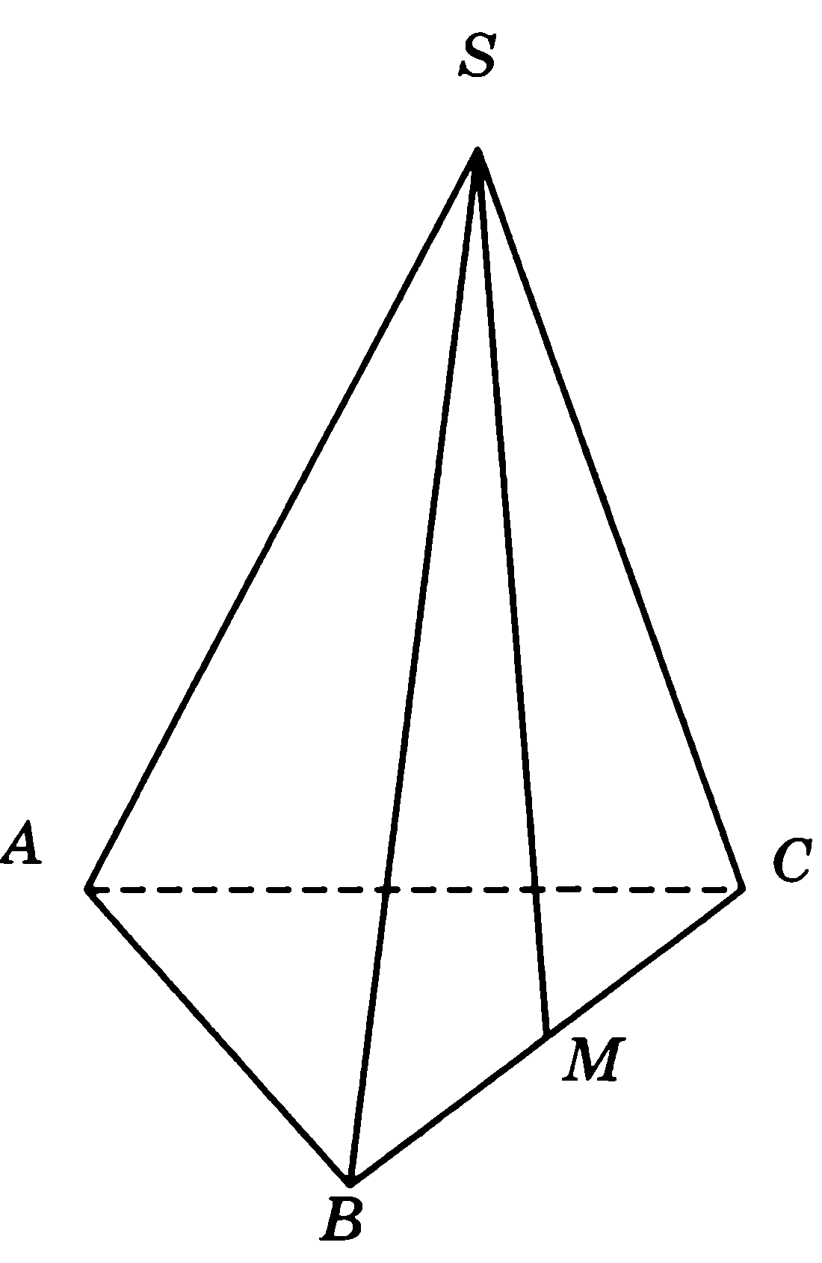
В9
Правильная пирамида - пирамида, у которой в основании лежит правильный n-угольник, а вершина пирамиды проектируется в центр этого n-угольника.
где а - апофема
По условию апофема равна 7
S_{бок} = 63
9
7
2
Р = 18
В основании лежит равносторонний треугольника
18 : 3 = 6;
АВ = 6
Ответ: 6

Slide 3
3
d = 3
S_{бок.} = 2 π R H = π d H
12π
S_{бок.} = 12π
S_{бок.} = π d H
12 π = π 3 H
12 = 3 H
H = 4
Ответ: 4

Slide 4
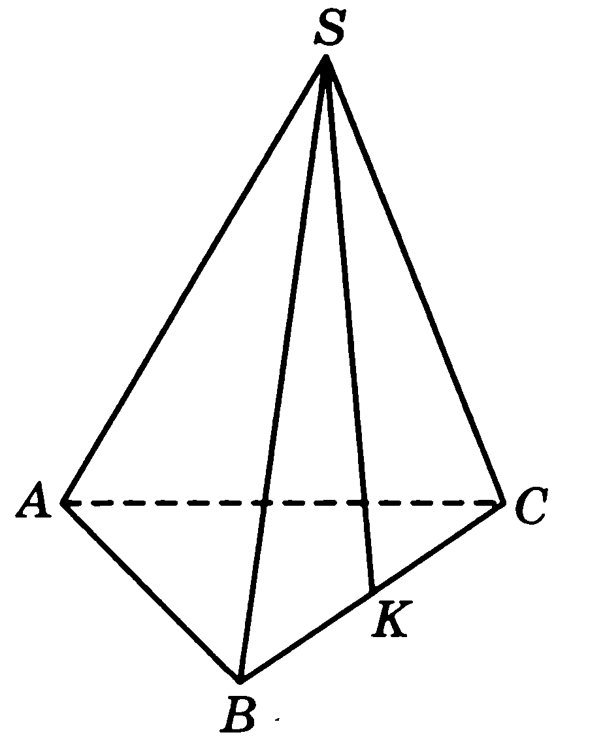
B9
Все боковые ребра правильной пирамиды равны, а боковые грани являются равнобедренными треугольниками
Площадь боковой поверхности равна 3·S_{ΔSBC}
В основании лежит правильный треугольник, у которого все стороны равны 7
7
Можно воспользоваться формулой:
7
Ответ: 16

Slide 5
В9
Гранью параллелепипеда является ромб со стороной 1 и острым углом 60˚ . Одно из ребер параллелепипеда составляет с этой гранью угол в 60˚ и равно 3 . Найдите объём параллелепипеда.
V = S_{основ} · Н
B′
1
1
C′
а
·
1
S_{основ} =
в
·
Sin
α
1
A′
60˚
60˚
D′
Найдем высоту параллелепипеда из ∆ ANA′
3
H
В
С
А
N
Итак:
V
=
S_{основ}
·
Н
D
60˚
Ответ: 2,25

Slide 6
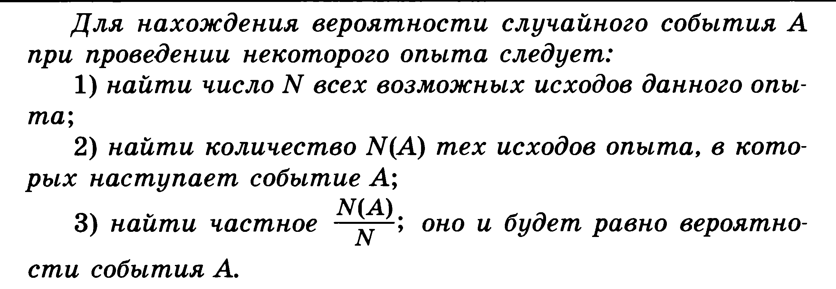
В10
Число всех возможных исходов – это N = 10 (все свободных машин).
Число благоприятных исходов – это N(A) = 1 (по вызову придет желтое такси).
Вероятность находим, как отношение благоприятных исходов эксперимента N(A) = 1 к числу всех возможных исходов N = 10.
Ответ: 0,1

Slide 7
Всего 150 возможных исходов.
Благоприятен исход, когда купленный фонарик окажется исправным.
Таких благоприятных исходов 150 – 3 = 147.
Находи вероятность,
как отношение благоприятных исходов 147 к числу всех возможных
исходов 150.
147/150 = 0,98
Ответ: 0,98

Slide 8
B10
При двукратном бросания игрального кубика может выпасть:
(5,1); (1,5); (2,4); (4,2); (3,3)
Итак : число всех возможных исходов -5
Число благоприятных исходов -2 :
1 бросок – выпало 1очко, или 1 бросок – выпал 2 очка.
Найдем отношение благоприятных исходов эксперимента 2
к числу всех возможных исходов 5
Ответ: 0,4

Slide 9
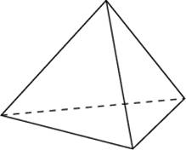
Объемы подобных многогранников относятся как кубы
сходственных линейных элементов многогранников.
а
а
Н
а
а
От перестановки мест сомножителей
произведение не меняется.
3а
3а
3Н
3а
Ответ: 54
3а

Slide 10
B11
Объем цилиндра равен произведению площади основания на высоту:
V = S _{осн}⋅h
Т.к. при переливании объем воды не изменяется, то имеем: S _{осн}⋅h=const.
Это значит, что S_{основания} и высота связаны обратно пропорциональной зависимостью:
во сколько раз увеличивается площадь основания, во столько же раз
d
уменьшается высота воды в сосуде.
Основание цилиндра - круг,
площадь которого вычисляется:
8d
8²
S=π⋅r²
384см
Если диаметр цилиндра
увеличился в 8 раз,
Тогда площадь основания увеличилась в 64 раз.
то и радиус увеличился в 8 раз.
Высота при этом уменьшилась в 64 раз и стала
Ответ: 6
384:64=6(см)

Slide 11
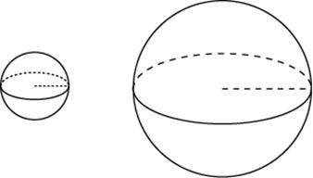
В11
1) Т.к. объем шара прямо пропорционален кубу радиуса,
то при увеличении радиуса в 2 раза объем шара увеличится
R₁
R₂
Следовательно, вес шара тоже увеличится в 8 раз.
0,5⋅8=4
2)
P=mg ; m=ρV ;
От перестановки мест сомножителей
произведение не меняется
Ответ: 4

Slide 12
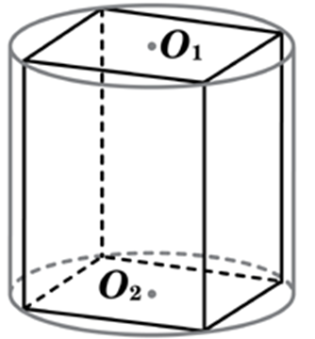
В11
В основании прямой призмы лежит квадрат со стороной
3. Боковые ребра равны . Найдите объем цилиндра,
описанного около этой призмы.
3
3
R
Диагональ квадрата можно найти по теореме Пифагора:
Найдем площадь основания цилиндра
S_{основ} = π·R²
3
R
3
R
Ответ: 18

Slide 13
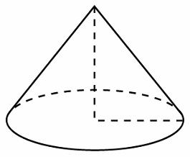
В11
В конус, угол между образующей которого и основанием равен 60˚ , вписан шар. Найдите объем конуса, если объем шара равен 14.
S
=
·
∆ АSB – равносторонний (SA=SB, ∟A=60˚)
SO – высота и медиана. Точка N – центр шара и точка пересечения всех медиан в равносторонним треугольнике АSВ
N
r
B
Точка N делит медиану SО в отношении 2:1 (считая от вершины)
60˚
R
O
Итак NО = r = ⅓ SО, т.е. радиус вписанной окружности в равносторонний треугольник равен ⅓ от высоты треугольника
A
АО = R , следовательно АВ = 2 R.
Ответ: 31,5

